Slide 1






Спорттық ортадағы діни экстремизмнің алдын алу
Спортшылар мен жаттықтырушыларға арналған экстремизм мен терроризмнің ықпалын тоқтату және алдын алу стратегиялары
Алматы облысы
Дін істері басқармасы

Slide 2







Бүгінгі іс-шараның жоспары
Біз экстремизмнің табиғатын, спорттағы қауіптерді және заң алдындағы жауапкершілікті жан-жақты талқылаймыз
01
Терминология мен негіздер
02
Спорттың осал тұстары
03
Радикалдану белгілері
04
Құқықтық жауапкершілік
05
Тарихи контекст
06
Алдын алу құралдары

Slide 3


Терроризм мен экстремизм: Негізгі ұғымдар
Бұл идеологиялар қоғамдық тұрақтылыққа және мемлекеттік құрылымға тікелей қауіп төндіреді
Экстремизм сипаты
Терроризм идеологиясы
Конституциялық құрылымды күшпен өзгертуге, егемендікті бұзуға немесе өшпенділік тудыруға бағытталған әрекеттер.
Мемлекеттік шешімдерге әсер ету үшін зорлық-зомбылықты және қорқытуды қолдану тәжірибесі.

Slide 4




Деструктивті әрекеттер және байланыс
Терроризм — идеологиялық мақсаттарға жету үшін деструктивті іс-қимылдарды қолданатын экстремизмнің ең қауіпті түрі
Деструктивті мінез-құлық
Әлеуметтік қарым-қатынастарды, материалдық нысандарды немесе психологиялық күйді бұзуға бағытталған іс-әрекеттер.
Өзара байланыс тізбегі
Экстремистік көзқарастар деструктивті әрекеттер арқылы терроризмге алып келеді.

Slide 5

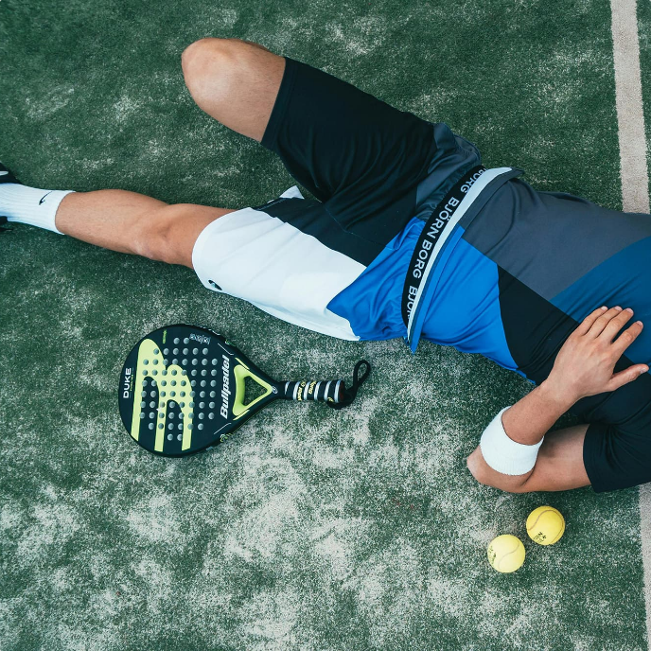
Спорттық ортаның осал тұстары
Қаржылық қиындықтар мен инфрақұрылымның жоқтығы экстремистік топтардың спортшыларға ықпал етуіне жағдай жасайды

Slide 6




Спорттағы қауіп факторлары
Аймақтық мектептер мен клубтардағы жүйелі мәселелер арбау үшін негіз болады
Қаржылық шектеулер
Инфрақұрылым тапшылығы
Кадр жетіспеушілігі
#1
#2
#3
Спорттық клубтардағы қаржыландырудың тапшылығы мен спортшылардың төмен табысы.
Ауылдық және аймақтық жерлердегі заманауи спорт нысандарының жетіспеушілігі.
Кәсіби жаттықтырушылар мен психологтардың аздығы спортшыларды бақылаусыз қалдырады.

Slide 7







Спорттағы арбау тактикалары
Экстремистер спорттық тәртіп пен командалық адалдықты өз мақсаттарына пайдаланады
Элитарлық әлеует
«Сенің нағыз күшіңе жетуіңе тек біз ғана көмектесе аламыз» деген жалған уәделер.
Жүйені айыптау
Кез келген сәтсіздікті спортшының өзінен емес, «әділетсіз мемлекеттік жүйеден» көруге үгіттеу.
Абсолютті бағыну
Командалық рухты қозғалыс жетекшісіне сөзсіз мойынсұнумен алмастыру.

Slide 8



Әлеуметтік оқшаулану
Мінез-құлықтағы «Қызыл жалаушалар»
01
Отбасынан және бұрынғы достарынан алыстау, құпия кездесулер мен телефонмен жасырын сөйлесу.
Агрессия мен төзімсіздік
02
Сын айтылғанда ашушаңдықтың артуы және азаматтық міндеттерден (рәміздерді құрметтеуден) бас тарту.
Жаттықтырушылар мен әріптестер спортшының мінезіндегі мына өзгерістерге назар аударуы тиіс

Slide 9






Идеологиялық радикалдану белгілері
Көзқарастың күрт өзгеруі — қауіптің басты индикаторы
«Біз және олар» концепциясы
Әлемді «таза» және «адасқандар» (кәпірлер) деп қатаң бөлу, төзімсіздік таныту.
Заңдарды мойындамау
Зайырлы заңдарды бұрмаланған діни қағидалар үшін мансұқ ету және отбасынан бас тарту.

Slide 10





Цифрлық қауіптер және онлайн бақылау
Интернет — экстремистердің негізгі арбау құралы
Онлайн белсенділік
Радикалды сайттар мен чаттарға жиі кіру, жабық топтардағы белсенділік.
Анонимдікке ұмтылу
Жеке басын жасыру үшін жалған аккаунттарды (фейк) пайдалану және шифрланған байланыс.

Slide 11

Психологиялық манипуляция әдістері
Экстремистер спортшының психологиялық дағдарыс сәттерін тиімді пайдаланады
01
Дағдарыс сәттері
Қаржылық немесе кәсіби сәтсіздік кезінде спорттық мотивацияны діни манипуляцияға айналдыру.
02
Қорғаныс механизмдері
Спортшының бойындағы «құрбан» немесе «кек алушы» сезімдерін ояту арқылы басқару.

Slide 12







ҚР Қылмыстық кодексі: Жауапкершілік
Экстремистік әрекеттер үшін Қазақстан заңнамасы қатаң жаза қарастырады
Бап
Қылмыс түрі
174-бап
Әлеуметтік, ұлттық немесе діни араздықты қоздыру
179-бап
Билікті басып алуға немесе конституциялық құрылымды күшпен өзгертуге шақыру
182-бап
Экстремистік топты құру немесе оған қатысу
258-бап
Террористік немесе экстремистік әрекеттерді қаржыландыру

Slide 13

Арбау және оқу үшін жауапкершілік
Арбау және оқыту
01
259-260 баптар бойынша террористік әрекеттер үшін адамдарды тарту немесе оқудан өту жазаланады.
Тыйым салынған ұйымдар
Тек қатысу ғана емес, дайындықтан өту де ауыр қылмыс болып саналады
02
405-бап: Экстремизм үшін тыйым салынған ұйымның жұмысын ұйымдастыруға қатысу.

Slide 14






МІНДЕТТІ ТІРКЕУ
БАРЛЫҚ ДІНИ ҰЙЫМДАР МЕМЛЕКЕТТІК ТІРКЕУДЕН ӨТУІ ТИІС; ЗАҢСЫЗ МИССИОНЕРЛІККЕ ТЫЙЫМ САЛЫНАДЫ.
Діни қызмет туралы заңнама
Мемлекет діни бостандықты қорғайды, бірақ діни негіздегі саяси белсенділікке тыйым салады
ӘДЕБИЕТТЕРДІ БАҚЫЛАУ
ДІНИ ӘДЕБИЕТТЕР ТЕК АРНАЙЫ БЕЛГІЛЕНГЕН ОРЫНДАРДА ЖӘНЕ САРАПТАМАДАН КЕЙІН ҒАНА ТАРАТЫЛУЫ КЕРЕК.

Slide 15




Терроризм құрбандары (Статистика)
Тарихтың ащы сабақтары: Радикализмнің қоғамға тигізген зардабы
77
77
58
39
Адам саны 106
19
17
12
Террористер
Құқық қорғау органдары
Бейбіт тұрғындар
Санаттар

Slide 16


Маусым 2011
Ақтөбе оқиғасы
Қару-жарақ дүкендері мен Ұлттық ұлан бөлімдеріне жасалған алғашқы ірі шабуылдар.
Шілде 2011
Қазақстандағы қайғылы оқиғалар хроникасы
Тараз жарылысы
Террорист-жанкештінің шабуылы нәтижесінде 7 адам қаза тапты.
Маусым 2016
Ақтөбе шабуылы
Елімізде орын алған ірі террористік шабуылдар
Радикалдар тобының қару-жарақ дүкені мен әскери бөлімге жасаған қарулы шабуылы.
Шілде 2016
Алматы шабуылы
Полиция бөлімшесіне жасалған шабуыл, құқық қорғау органдарының қызметкерлері қаза тапты.

Slide 17

Алдын алу: Сын тұрғысынан ойлау
Ақпаратты сүзгіден өткізу — радикалды ықпалдан қорғанудың басты жолы
Дереккөзді тексеру
Ақпараттың қайдан келгенін және оның ресми мәртебесін анықтау.
Манипуляцияны іздеу
Эмоцияға бағытталған шақырулар мен контекстен жұлынып алынған сөздерді табу.
Сарапшыға жүгіну
Күмәнді діни мәселелер бойынша ресми дінтанушылармен кеңесу.
Шешім қабылдау
Күмәнді ақпаратты таратпау және одан біржола бас тарту.

Slide 18








Сенсациялық тақырыптар мен бұрмаланған діни мәтіндерді ажырата білу.
01
Фейк жаңалықтарды тану
Медиасауаттылық дағдылары
Күмәнді чаттардан шығу және әлеуметтік желідегі «достарды» мұқият іріктеу.
Жалған жаңалықтар мен үгіт-насихатты тану өнері
02
Ақпараттық гигиена

Slide 19



Цифрлық қауіпсіздік ережелері
Жеке деректерді жасыру
01
Телефон нөмірі мен мекенжайды бейтаныс адамдарға және күмәнді платформаларға бермеу.
Арбау белгілерін тану
Жеке деректерді қорғау және желідегі қауіпсіз мінез-құлық
02
Желідегі бейтаныс адамдардың «көмек ұсынуына» немесе «ерекше білім беруіне» сақ болу.

Slide 20


Психологиялық тұрақтылық
Эмоционалдық тұрақтылық — экстремистердің «құрбандық» немесе «кек алу» риторикасына қарсы ең жақсы қорғаныс

Slide 21
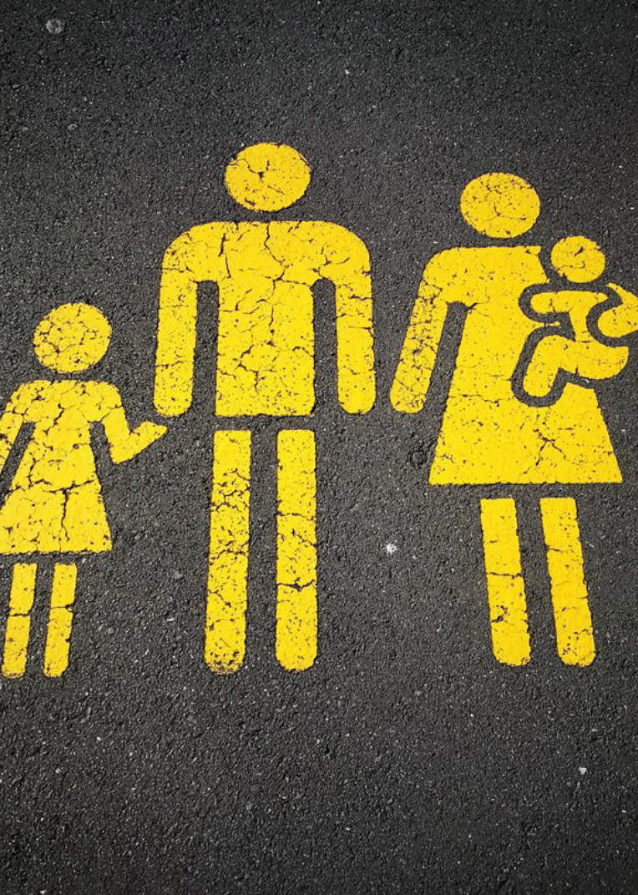


Отбасы мен жаттықтырушының рөлі
Спортшыға қолдау көрсету — радикалды ортаға кетіп қалудың алдын алады
«Шартсыз махаббат» принципі
Ашық коммуникация
Спортшыны нәтижесіне қарамастан қабылдау, оған отбасы мен командадағы орны маңызды екенін сезіндіру.
Сұрақтар қоюға қауіпсіз орта қалыптастыру және кез келген мәселені заңды жолмен шешуге баулу.
01
02

Slide 22
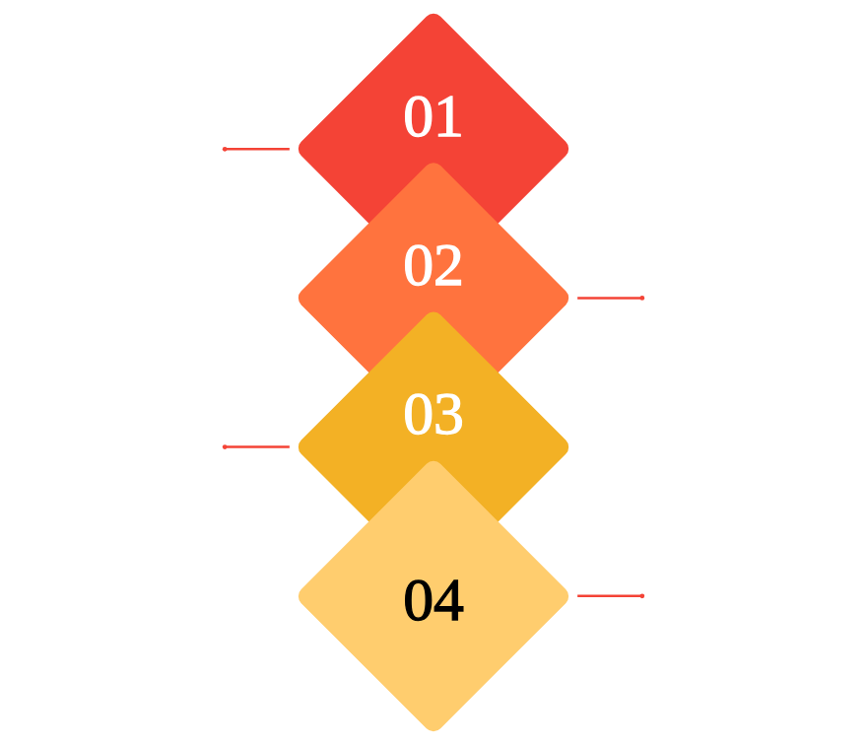
Ұлттық құндылықтар — рухани қалқан
Қазақстанның тарихи тұлғаларының өнегесі — нағыз патриотизмнің үлгісі
Зайырлылық
Абылай ханның ұстанымы: Дін бостандығы мен мемлекет тұтастығы.
Адамгершілік
Абай Құнанбаевтың «Толық адам» ілімі — рухани тазалықтың негізі.
Бірлік
Тарихи тәуелсіздік жолындағы бабалар бірлігі — мемлекеттің тірегі.
Еңбекқорлық
Қаныш Сәтбаевтың мысалы: Ғылым мен еңбек — дамудың жалғыз жолы.

Slide 23

Медиасауаттылықты интеграциялау
Жаттықтырушыларға арналған ұсыныстар
01
Жаттығу процесіне ақпараттық қауіпсіздік бойынша қысқаша нұсқаулықтар қосу.
Белгілерді ерте анықтау
Тәртіп пен бақылау — спортшының қауіпсіздігінің кепілі
02
Ұлттық рәміздерден бас тарту немесе кенеттен оқшаулануды байқағанда дереу әрекет ету.

Slide 24




Түйін: Спорт — бейбітшілік пен бірлік жолы
Экстремизмге орын жоқ орта қалыптастыру
Зайырлылық — бостандық
Мемлекетке қызмет ету
01
02
Қазақстандағы зайырлылық — дінге қарсылық емес, әр азаматтың діни бостандығының кепілі.
Спорттық жеңістерді мемлекеттің абыройы ретінде бағалау және ұлттық мүддені биік қою.

Slide 25




Назарларыңызға рахмет!
Қауіпсіз спорт — жарқын болашақ. Күмәнді жағдайлар бойынша әрқашан ресми органдармен және білікті мамандармен кеңесіңіз.Бірге біз күштіміз! Қазақстан спорты радикализмнен ада болуы тиіс.

